Slide 1
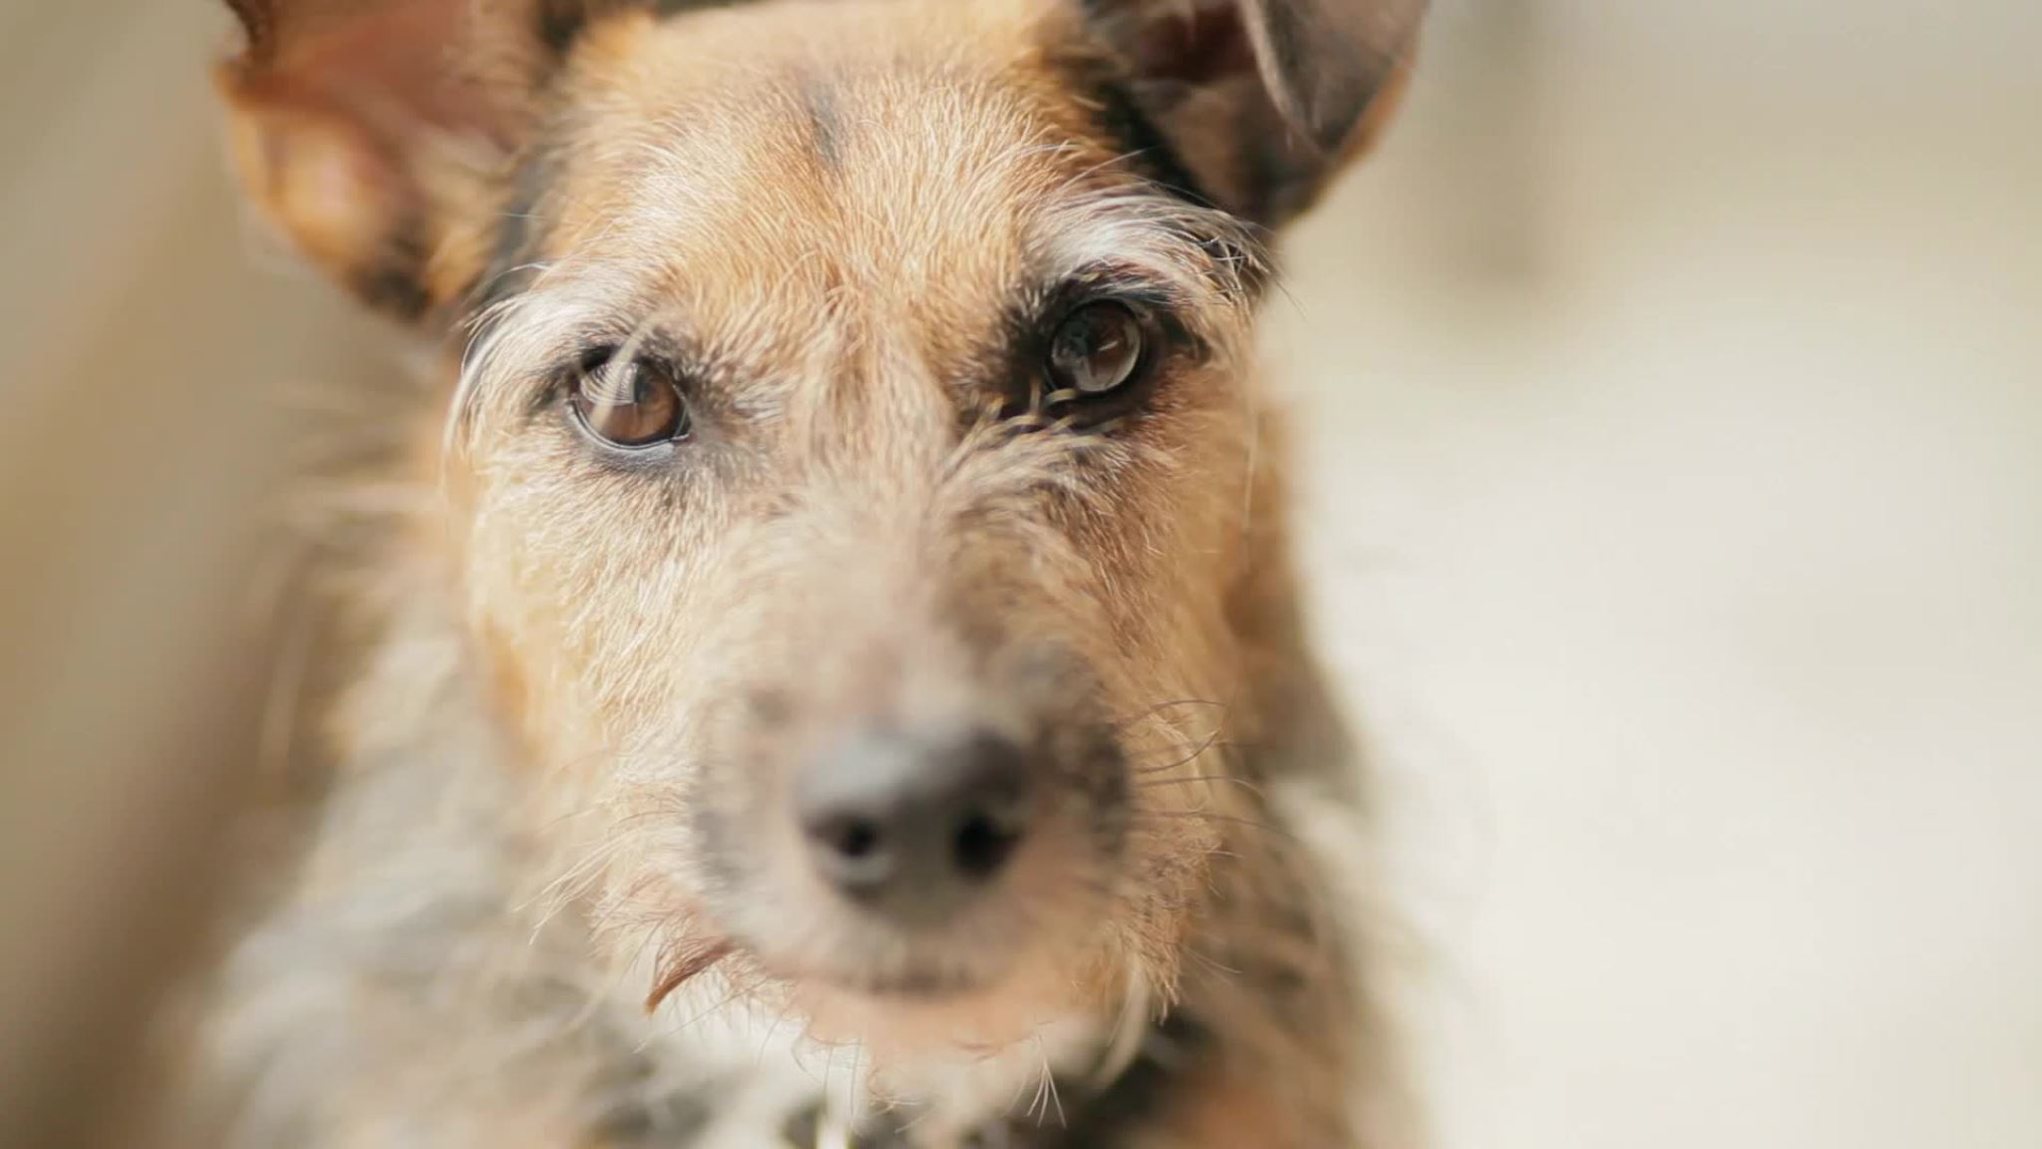
Análise de Sistemas PetCare™
Rafael Amorim (98197)
Ricardo Antunes (98275)
Diogo Silva (104341)
Marco Almeida (103440)

Slide 2
Introdução
A PetCareTM tem como principal preocupação o melhor funcionamento da aplicação ao dispor do cliente para que os deveres dos Veterinários sejam mais eficazes através desta plataforma.
Nesta apresentação iremos apresentar os resultados que o grupo do projeto chegou na construção.
Vamos falar sobre a nossa transformação digital.
O incremento implementado.
As lições de gestão de trabalho aprendidas no projeto

Slide 3

Transformação Digital
Porque a criação de uma aplicação mobile.
Desta forma economiza-se tempo;
Mantém o seu animal no melhor estado possível
Dispõe todos os produtos à distância de um clique.
Auxilia em casos de emergências.
Relembra com notificações as consultas que estão em breve.

Slide 4

PetCare™
A PetCare™ é uma aplicação que oferece serviços de saúde a animais.
O principal objetivo é auxiliar de forma eficaz e fluída a procura de veterinários e a aquisição rápida e automática de alimentos para o animal de estimação

Slide 5
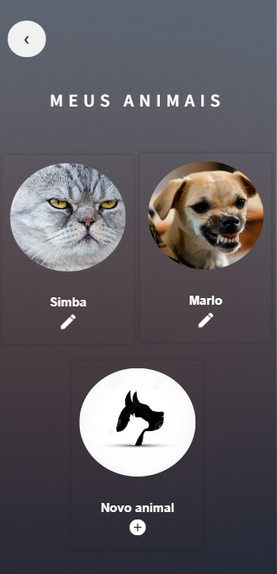
Objetivos a Implementar
Sistema oferecido em plataformas mobile.
Consultas operacionais
Perfil do animal
Plataforma de pagamentos eletrónicos
Consultas pelos veterinários
Incremento Implementado
Pagamento de um serviço
Emergências
Validação de dados de registo e de entrada

Slide 6

Personas
Simulação na Aplicação:
Bernácio Jasmin
28, CEO
É um CEO de uma empresa de entregas
Tem Um gato chamado Jerbílio
Um dia acontece um problema...

Slide 7
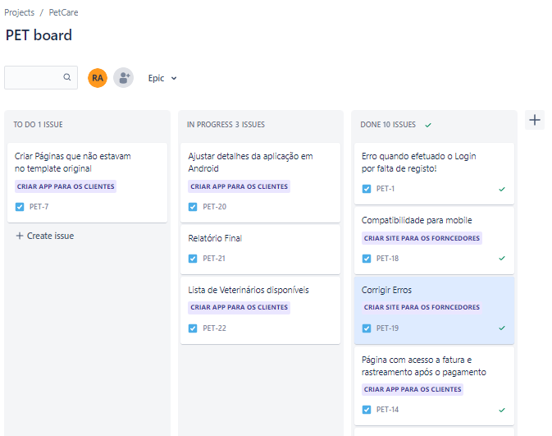
Backlog
Gestão do nosso projeto
Link para o Jira

Slide 8


Conclusão
AS É FIXE!

